Slide 1
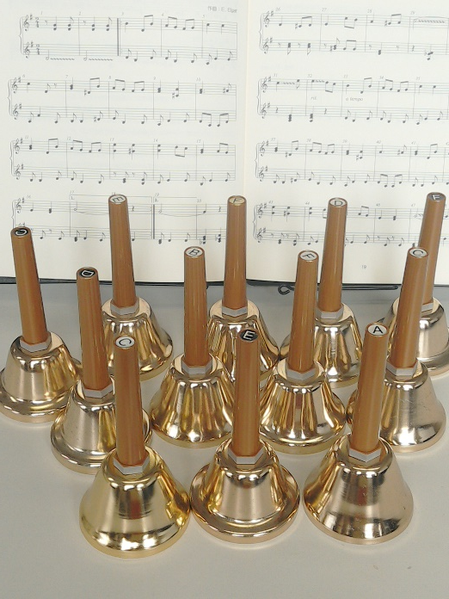
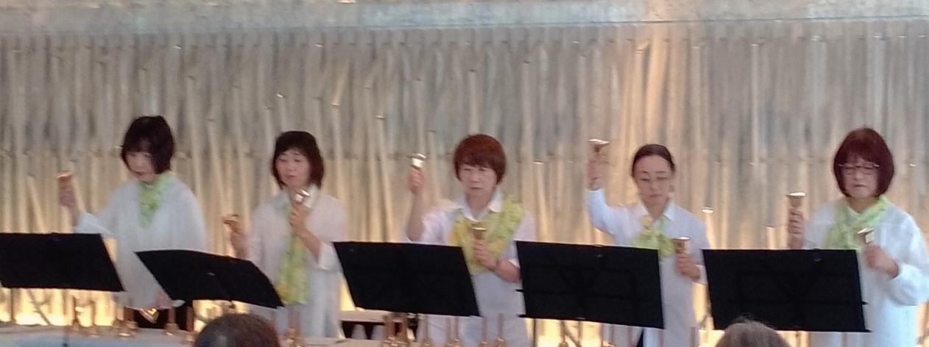
ふれあいアトリウムライブ！
観覧無料
２０２４年１０月１日（火）
１２：２０～１２：５０
ＯＫＢふれあい会館 ２階アトリウム
ミュージックベルサークル ティンカーベル
♪ Ｐｒｏｇｒａｍ ♪
♬ アニーローリー
♬ 庭の千草
♬ 広い河の岸辺
♬ ユー・レイズ・ミー・アップ
♬ ダニーボーイ
♬ 心の旅
♬ 瑠璃色の地球
♬ ふるさと
※曲目等、都合で変更になる場合があります。
ご了承ください。

Slide 2
ふれあいアトリウムライブ！ご案内
ミュージックベルサークル ティンカーベル
《プロフィール》
２０１７年４月に大学時代の友人5人で結成。月1回ほどの練習を楽しんでいます。これまでに、高齢者施設などでのボランティア演奏やぎふ清流文化プラザロビーコンサート出演、ハートフルスクエアG交流サロンにてクリスマスコンサートを行うなど少しずつ腕を磨いてきました。
心をひとつにしてお互いの音と音とをつないでゆく、
音のバトンタッチがベル演奏の醍醐味。
時には息が合わないこともあるけれど、そこはお互い様と笑顔でカバー。
まだまだ未熟な演奏ではありますが、
温かくて華やかなミュージックベルの音色を少しでもお楽しみいただければ幸いです。
《出 演》 岩間その子・永山桃代・藤井恵子・宮腰きぬ子・安田佳代子
♫１０月８日（火）12：20～12：50
声楽（テノール）独唱 山﨑 英明
♫１０月１５日（火）12：20～12：50
アコースティックギター Bizan Gut(ﾋﾞｻﾞﾝ ｶﾞｯﾄ)
♫１０月２２日（火）12：20～12：50
管楽器とピアノによるアンサンブル アンサンブルReve
♫１１月５日（火）12：20～12：50
声楽 Brilliant(ﾌﾞﾘﾘｱﾝﾄ)
ふれあいいけ花展 ご案内
９月１３日（金）・１４日（土）
10：00～15：00
※１３日は、21：30までご鑑賞いただけます。
主催 岐阜県県民ふれあい会館指定管理者 ふれあいファシリティズ
ＯＫＢふれあい会館
岐阜市薮田南５丁目１４番５３号
ＴＥＬ ０５８－２７７－１１１１

Slide 3
ふれあいアトリウムライブ！ご案内
♪ プロフィール ♪
２０１７年４月に大学時代の友人５人で結成。
月１回ほどの練習を楽しんでいます。
これまでに、高齢者施設などでのボランティア演奏やぎふ清流文化プラザロビーコンサート出演、ハートフルスクエアG交流サロンにてクリスマスコンサートを行うなど少しずつ腕を磨いてきました。
心をひとつにしてお互いの音と音とをつないでゆく、
音のバトンタッチがベル演奏の醍醐味。
時には息が合わないこともあるけれど、そこはお互い様と笑顔でカバー。
まだまだ未熟な演奏ではありますが、
温かくて華やかなミュージックﾍﾞﾙの音色を少しでもお楽しみいただければ幸いです。
♫１０月８日（火）12：20～12：50
声楽（テノール）独唱 山﨑 英明
♫１０月１５日（火）12：20～12：50
アコースティックギター Bizan Gut(ﾋﾞｻﾞﾝ ｶﾞｯﾄ)
♫１０月２２日（火）12：20～12：50
管楽器とピアノによるアンサンブル アンサンブルReve
♫１１月５日（火）12：20～12：50
声楽 Brilliant(ﾌﾞﾘﾘｱﾝﾄ)
ふれあいいけ花展 ご案内
９月１３日（金）・１４日（土）
10：00～15：00
※１３日は、21：30までご鑑賞いただけます。
主催 岐阜県県民ふれあい会館指定管理者 ふれあいファシリティズ
ＯＫＢふれあい会館
岐阜市薮田南５丁目１４番５３号
ＴＥＬ ０５８－２７７－１１１１

Slide 4
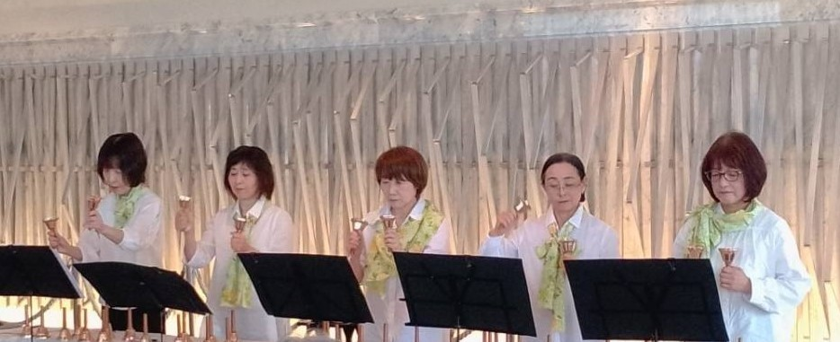
ふれあいアトリウムライブ！
観覧無料
２０２４年１０月１日（火）
１２：２０～１２：５０
ＯＫＢふれあい会館 ２階アトリウム
ミュージックベルサークル ティンカーベル
♪ Ｐｒｏｇｒａｍ ♪
♬ アニーローリー
♬ 庭の千草
♬ 広い河の岸辺
♬ ユー・レイズ・ミー・アップ
♬ ダニーボーイ
♬ 心の旅
♬ 瑠璃色の地球
♬ ふるさと
※曲目等、都合で変更になる場合があります。
ご了承ください。

Slide 5
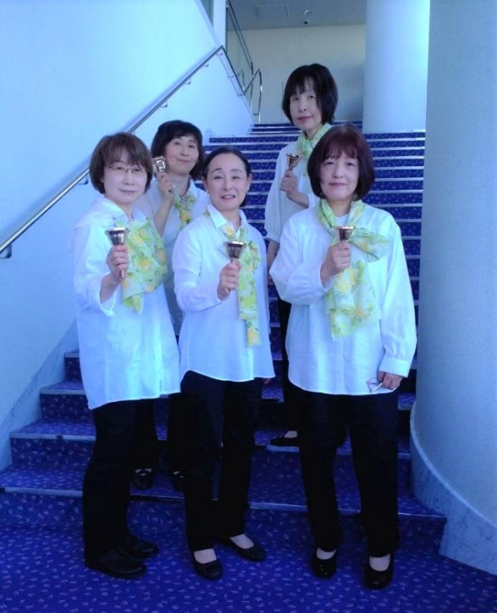
ふれあいアトリウムライブ！ご案内
♪ プロフィール ♪
２０１７年４月に大学時代の友人５人で結成。
月１回ほどの練習を楽しんでいます。
これまでに、高齢者施設などでのボランティア演奏やぎふ清流文化プラザロビーコンサート出演、ハートフルスクエアG交流サロンにてクリスマスコンサートを行うなど少しずつ腕を磨いてきました。
心をひとつにしてお互いの音と音とをつないでゆく、
音のバトンタッチがベル演奏の醍醐味。
時には息が合わないこともあるけれど、
そこはお互い様と笑顔でカバー。
♫１０月８日（火）12：20～12：50
声楽（テノール）独唱 山﨑 英明
♫１０月１５日（火）12：20～12：50
アコースティックギター Bizan Gut(ﾋﾞｻﾞﾝ ｶﾞｯﾄ)
♫１０月２２日（火）12：20～12：50
管楽器とピアノによるアンサンブル アンサンブルReve
♫１１月５日（火）12：20～12：50
声楽 Brilliant(ﾌﾞﾘﾘｱﾝﾄ)
ふれあいいけ花展 ご案内
９月１３日（金）・１４日（土）
10：00～15：00
※１３日は、21：30までご鑑賞いただけます。
主催 岐阜県県民ふれあい会館指定管理者 ふれあいファシリティズ
ＯＫＢふれあい会館
岐阜市薮田南５丁目１４番５３号
ＴＥＬ ０５８－２７７－１１１１

